Slide 1
2017/07/10 정기 PT

Slide 2
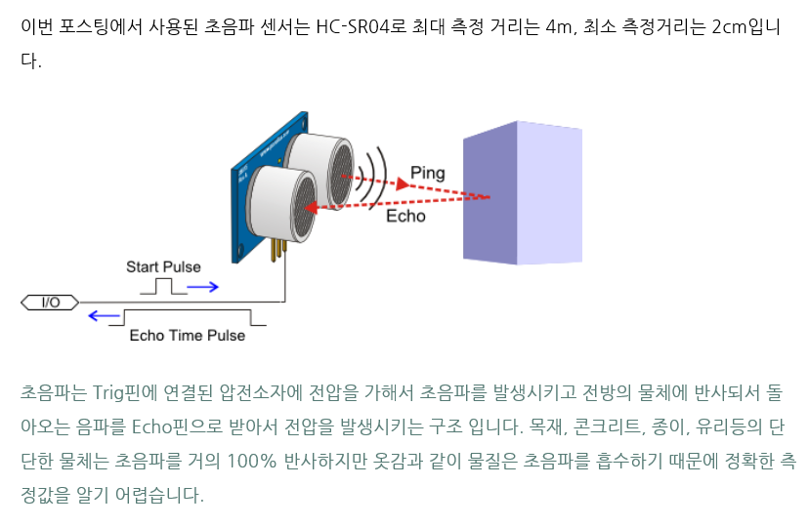
초음파 센서

Slide 3
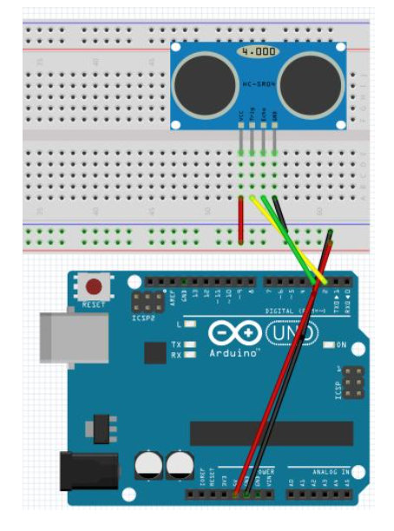
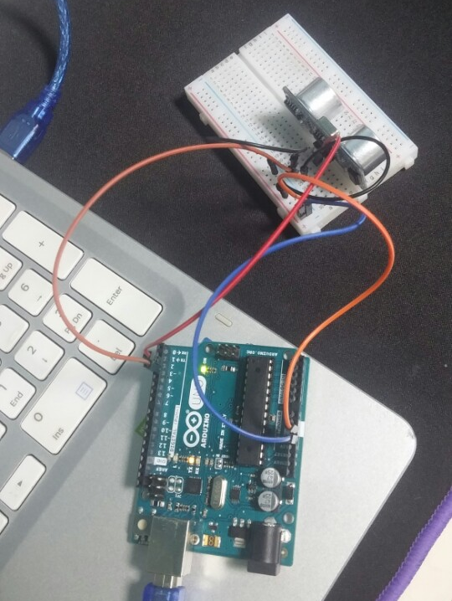
구성도

Slide 4
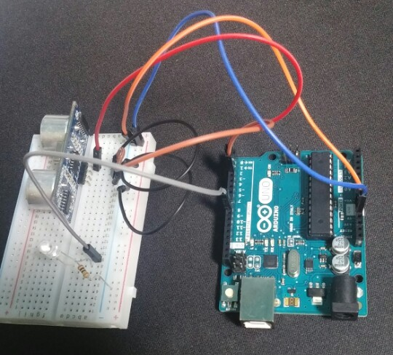
구성도

Slide 5
코드
int trig = 2;
int echo = 3;
float duration;
float distance;
void setup()
{
Serial.begin(9600);
pinMode(echo,INPUT);
pinMode(trig,OUTPUT);
pinMode(13, OUTPUT);
}

Slide 6
코드
void loop()
{
digitalWrite(trig,HIGH);
delay(10);
digitalWrite(trig,LOW);
duration = pulseIn(echo,HIGH);
distance = ((34000*duration)/1000000)/2;
Serial.print(distance);
Serial.println("cm");

Slide 7
코드
if(distance < 10)
{
digitalWrite(13, HIGH);
}
else
{
digitalWrite(13, LOW);
}
delay(100);
}

Slide 8
이슈일지
실수로 모터쉴드를 충주 어딘가에 놓고오는 바람에 모터를 굴릴 수 없게 되었다
빵판이 싸구려라 그런지 핀들이 너무 심하게 꽂히지 않는다
전원 공급을 USB연결로 하는데 연결 직후에는 전원 LED에 빛이 들어오지만 곧바로 서서히 꺼져버림
프로그램 업로드 또한 정상적으로 되지 않음

Slide 9
이슈일지
아두이노의 USB연결부 옆에서의 심한 발열을 확인
초음파 센서의 4개 핀을 모두 거꾸로 꽂는 바람에 생긴 이슈라는 것을 확인
보드 자체가 고장난 것인지 업로드는 계속적으로 되지 않음
포트 설정이 되어있지 않아 업로드가 되지 않았던 것
저번에는 포트설정을 하지 않고 했었는데 왜 이번엔 되지 않았던가에 대한 의문

